Slide 1
Smoke detector
pER UNA CASA PIÙ SICURA!

Slide 2
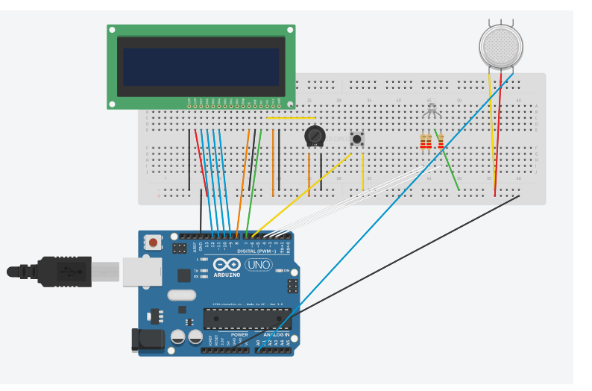
Il circuito
LCD
Sensore di fumo
RGB led
Tasto di accensione
Elegoo uno r3 board

Slide 3
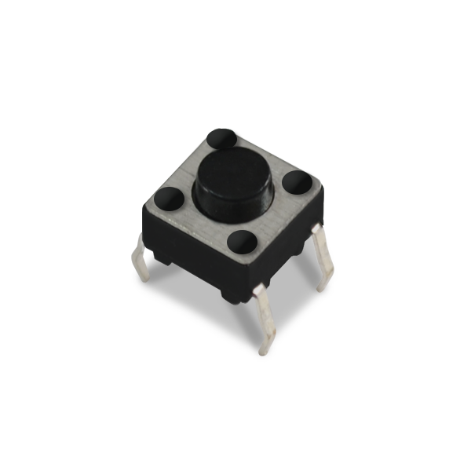
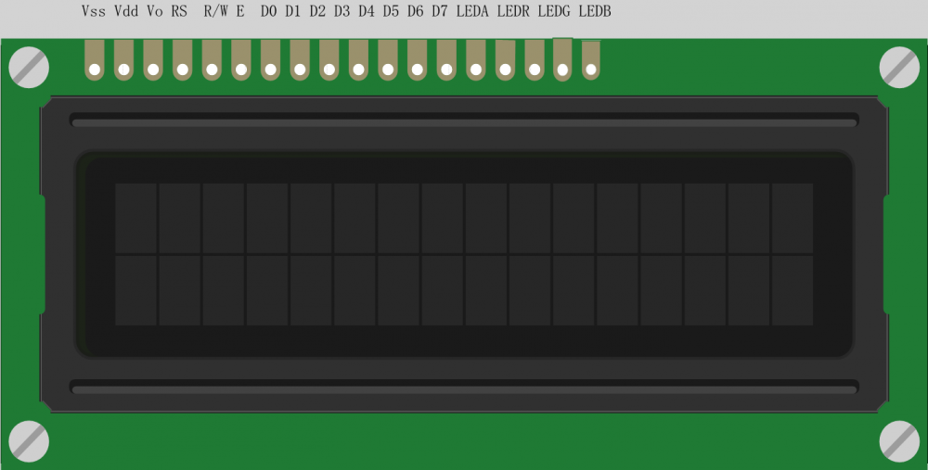

Come funziona?
Autenticazione con password
Tasto di accensione
LCD mostra una password
Login nell’app

Slide 4
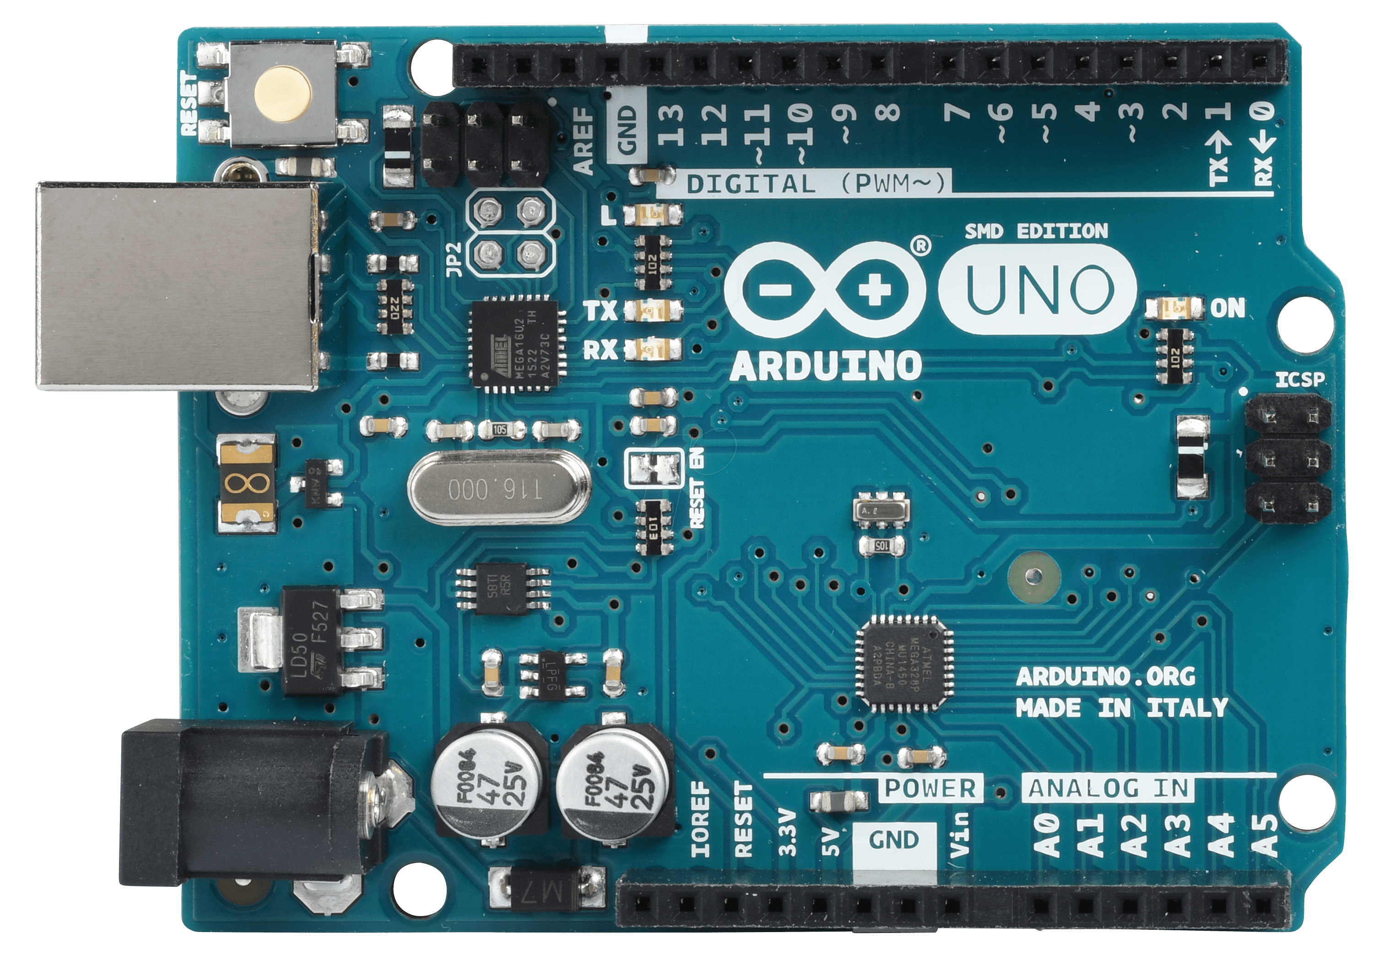



Come funziona?
2) Trasmissione dei dati
COM3

